Slide 1
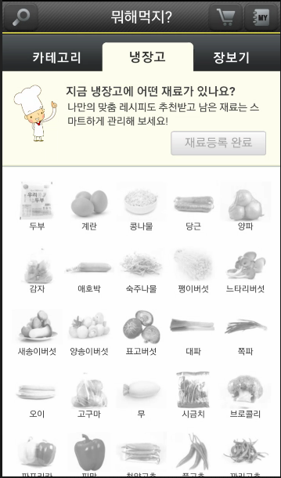
화면 제목 | 오 마이 셰프 첫 화면 | 화면 기능 | 냉장고 내부의 재료를 등록할 수 있다.
페이지 경로 | 프로그램 시작시 바로 출력되는 화면
Description
1 | 프로그램을 실행했을때 출력되는 첫 화면이다..
2 | 분류별 레시피/테마별 레시피/상황별 레시피라는 카테고리를 제공한다.
3 | 냉장고 속의 재료들을 등록할수 있고 해당 재료로 만들수 있는 레시피를 제공한다
4 | 사이트가 제공하는 상품들을 구매할 수 있다.
5 | 레시피와 상품정보에 대한 검색기능을 제공한다
6 | 나의 쇼핑정보(장바구니,구매내역,적립금,쿠폰함)를 제공한다.
7 | 본인 프로필과 작성 혹은 북마크한 레시피 장보기 목록, 앱에서 다른 사용자가 만든 동아리에 대한 정보가 제공된다
5
1
6
7
2
3
4

Slide 2
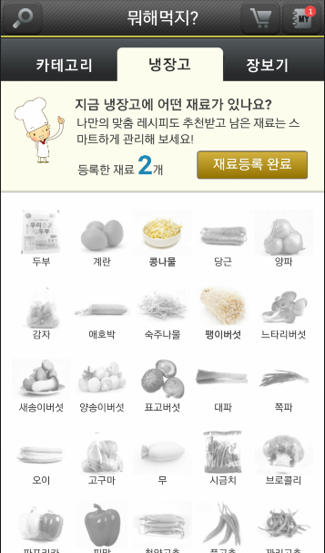
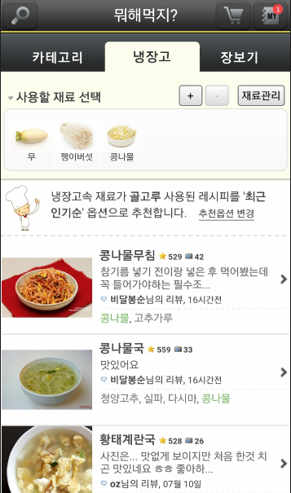
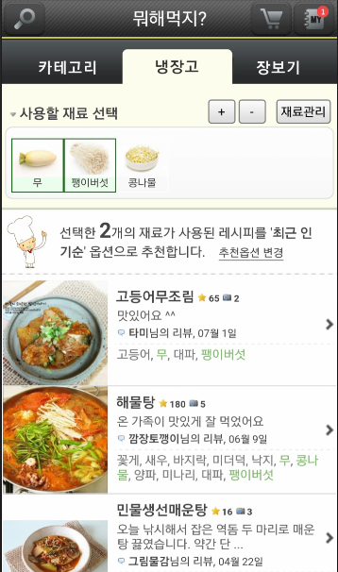
화면 제목 | 오 마이 셰프 첫 화면 | 화면 기능 | 냉장고 내부의 재료를 등록할 수 있다.
페이지 경로 | 프로그램 시작시 바로 출력되는 화면
Description
1 | 첫 화면은 냉장고 메뉴가 기본값으로 적용되어 있다.
2 | 재료를 선택하면 선택한 개수만큼 등록한 재료 개수가 증가한다.
3 | 재료등록 완료를 클릭하면 사용할 재료를 선택할 수 있는 선택창과 해당 재료를 2^{n}-1의 경우의 수만큼 만들 수 있는 요리의 레시피가 인기순으로 출력된다.
4 | 재료를 선택하면 선택한 재료를 모두 사용한 요리의 레시피 목록을 인기순으로 출력된다.
5
6
7
1
3
4
2

Slide 3
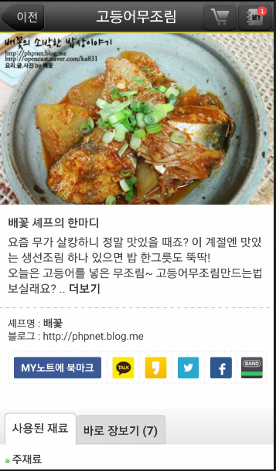
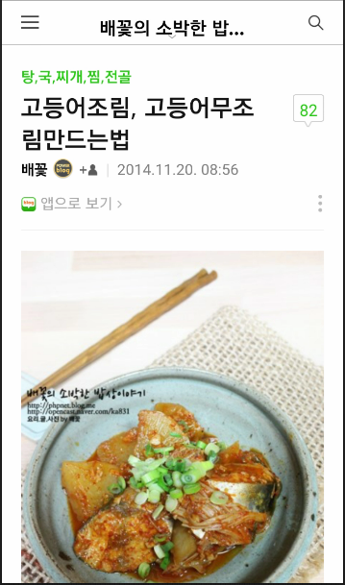
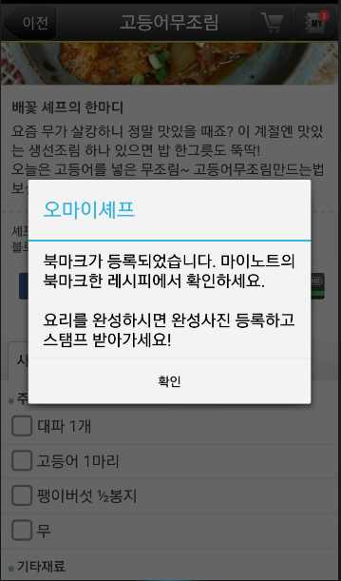

화면 제목 | 오 마이 셰프 | 화면 기능 | 냉장고 내부의 재료를 이용한 레시피를 제공한다..
페이지 경로 | 사용할 재료를 선택시 출력되는 화면
Description
1 | 레시피를 클릭하면 해당 레시피에 정보가 출력된다.
2 | 더보기를 클릭하면 해당 레시피를 작성한 블로그의 게시물로 이동한다..
3 | 해당 레시피를 MY노트에 북마크 할 수 있다.
4 | 확인 버튼을 클릭하면 MY노트에 북마크 버튼이 북마크 삭제 버튼으로 변경된다
5 | 해당 레시피를 카카오톡,카카오스토리,트위터,페이스북,라인에 공유가 가능하다. 하지만 현재 카카오 스토리를 제외한 다른 공유기능은 제공되지 않고 있다.
1
2
3
5
4

Slide 4
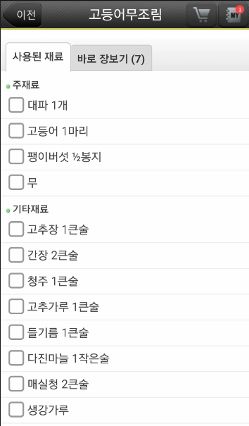
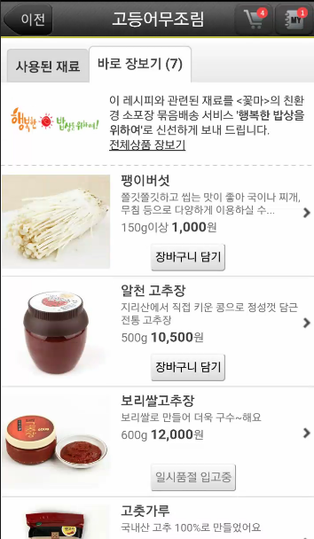
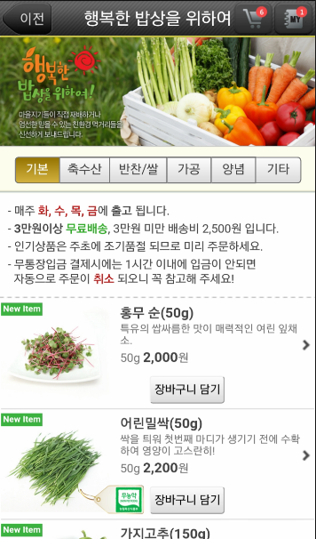
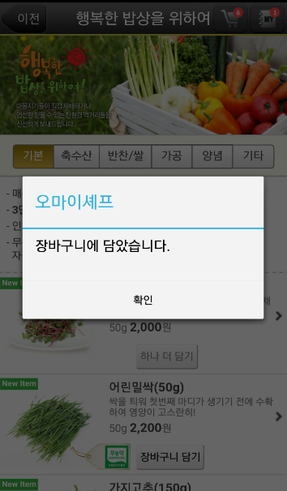
화면 제목 | 오 마이 셰프 첫 화면 | 화면 기능 | 레시피 정보를 제공한다
페이지 경로 | 사용할 재료를 선택시 출력되는 화면
Description
1 | 바로 장보기를 클릭하면 레시피에서 사용되는 재료 중 사이트에서 판매하는 상품을 장바구니에 넣을 수 있는 장보기 창이 출력된다
2 | 전체상품 장보기를 클릭하면 사이트에서 판매하는 모든 상품리스트를 구매할 수 있는 리스트창이 출력된다.
3 | 장바구니 담기 버튼을 클릭하면 선택한 재료가 장바구니에 추가된다.
4
5
6
7
1
2
3

Slide 5
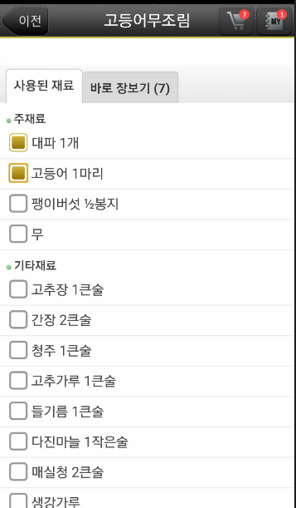
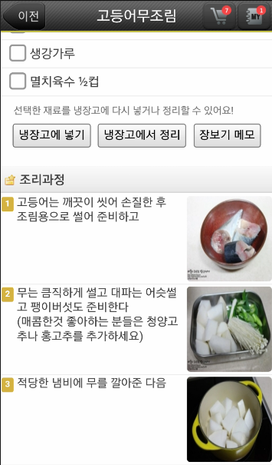
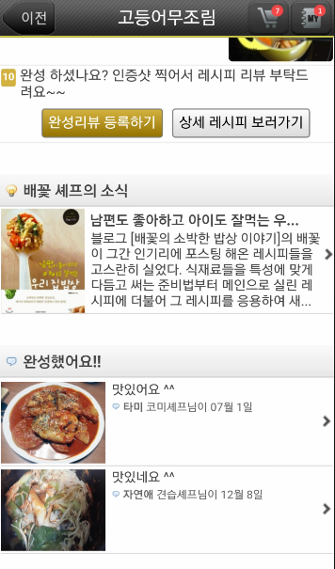
화면 제목 | 오 마이 셰프 첫 화면 | 화면 기능 | 레시피 정보를 제공한다
페이지 경로 | 레시피 창에서 아래로 스크롤 했을 때 출력되는 화면
Description
1 | 재료를 선택하면 냉장고에 넣기,냉장고에서 정리,장보기 메모 버튼이 활성화 된다.
2 | 냉장고에 넣기 버튼을 클릭하면 선택한 재료들의 선택이 취소되고 냉장고로 재료가 이동된다.
3 | 냉장고에서 정리버튼을 클릭하면 기존 냉장고에 있던 재료들이 사라진다.
4 | 장보기 메모 버튼을 클릭하면 선택한 재료들이 장보기 메모에 출력된다
5 | 조리과정이 순서대로 글과 그림순으로 출력되어 표시된다
6 | 완성리뷰 등록하기 버튼을 클릭하면사용자의 완성리뷰를 등록할 수 있다.
7 | 상세 레시피 보러가기 버튼을 클릭하면 셰프가 직접 작성했던 홈페이지로 이동한다.
8 | 해당 레시피를 작성한 셰프의 최근소식들이 제공된다
9 | 레시피를 작성한 회원들의 리뷰가 등록되어 확인할 수 있다.
6
7
1
2
3
4
5
8
9

Slide 6
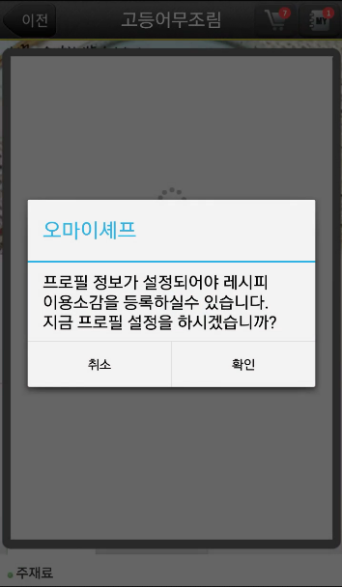
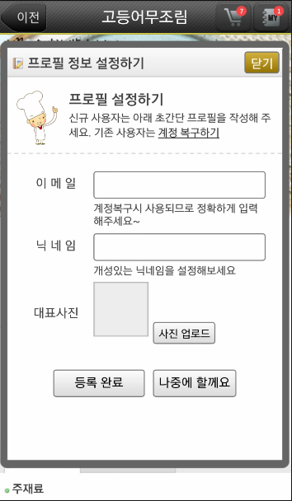
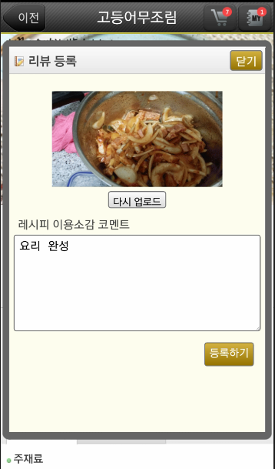
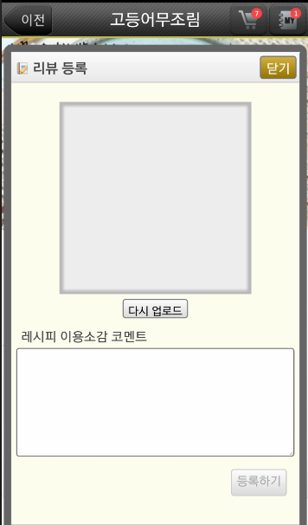
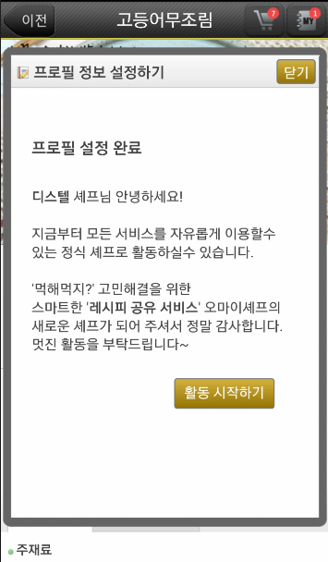
화면 제목 | 오 마이 셰프 첫 화면 | 화면 기능 | 완성 리뷰를 등록할수 있다.
페이지 경로 | 레시피 창에서 아래로 스크롤 했을 때 출력되는 화면
Description
1 | 완성리뷰 등록하기 버튼을 클릭하면 프로필을 설정하지 않았을 경우 등록을 요청하고 설정되어 있을 경우 리뷰 등록창이 출력된다.
2 | 확인을 클릭하면 프로필 정보 설정 창이 출력된다
3 | 이메일 입력창이다.
4 | 닉네임 입력창이다.
5 | 사진 업로드 버튼을 클릭하면 기존 스마트폰 앨범에서 사진을 선택가능하고 업로드할 크기에 맞게 잘라 업로드 할 수 있다.
6 | 등록확인 버튼을 클릭하면 작성한 프로필 정보가 등록된다
7 | 나중에 할게요 버튼을 클릭하면 프로필 설정이 취소된다
8 | 다시 업로드 버튼을 통해 사용자가 만든 요리의 사진을 업로드 할 수 있다.
9 | 레시피의 이용 소감을 작성할 수 있다.
10 | 사진과 글을 모두 업로드 했을 경우에만 활성화되고 등록하기 버튼을 클릭하면 리뷰가 등록된다
1
3
4
2
5
6
7
8
9
10

Slide 7
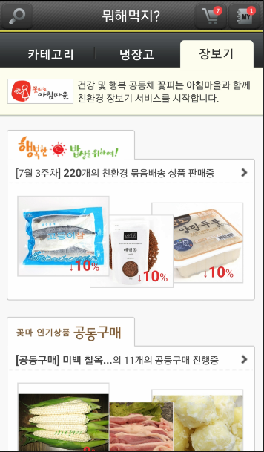
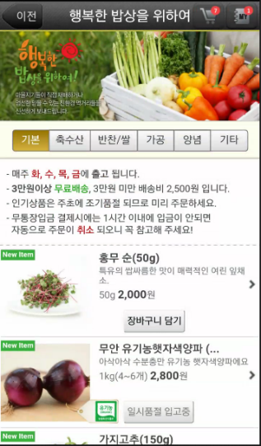
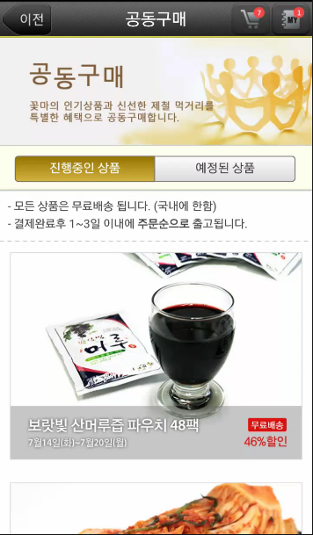
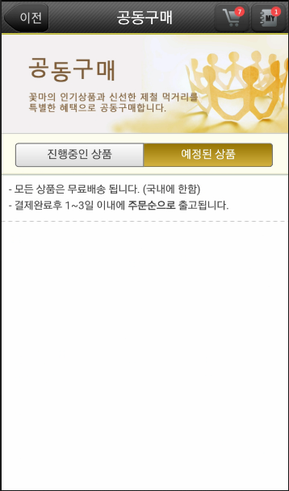
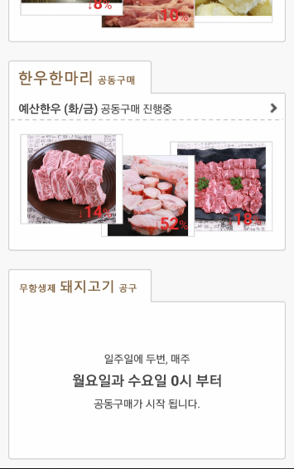
화면 제목 | 오 마이 셰프 첫 화면 | 화면 기능 | 장보기 기능을 제공한다
페이지 경로 | 장보기 탭 클릭시 출력되는 창
Description
1 | 장보기 관련 공지사항을 제공한다.
2 | 행복한 밥상을 위하여 배너를 클릭하면 사이트에서 판매하는 모든 상품리스트를 구매할 수 있는 페이지가 제공된다.
3 | 제휴한 사이트에서 진행하는 공동구매 배너를 클릭하면 해당하는 공동구매 정보를 제공하는 창으로 이동한다.
4 | 기본값으로 진행중인 상품 메뉴가 선택되어 있고 현재 공동구매를 진행중인 상품 목록이 출력된다.
5 | 예정된 상품메뉴를 클릭하면 만약 공동구매 예정 상품이 있을 경우 목록이 출력 된다.
6
7
1
2
3
4
5

Slide 8
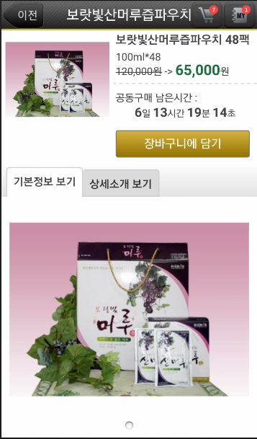
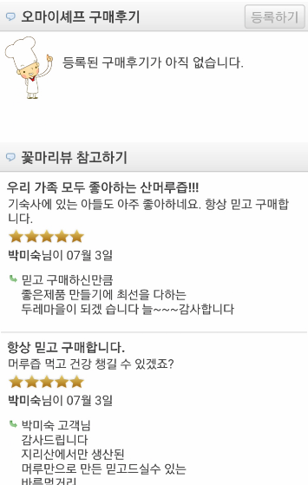
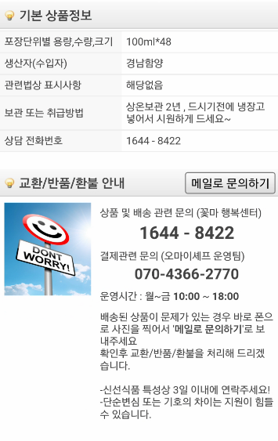
화면 제목 | 오 마이 셰프 첫 화면 | 화면 기능 | 공동구매 기능을 제공한다.
페이지 경로 | 사용할 재료를 선택시 출력되는 화면
Description
1 | 상품 배너를 클릭하면 해당 상품의 기본정보 보기 페이지로 이동한다.
2 | 기본정보 보기 탭이 기본값으로 선택되어 있고 기본상품정보, 교환/반품/환불 안내, 오마이셰프 구매후기,꽃마리뷰 참고하기가 제공된다
3 | 상품 용량/수량/크기,생산자, 관련법상 표시사항,보관 또는 취급방법,상담 전화번호 등의 기본 상품정보가 제공된다.
4 | 전화번호와 운영시간 처리방침등에 대한 설명이 제공된다.
5 | 본인이 작성한 구매후기를 확인할 수 있다.
6 | 구매후기를 등록할수 있는 버튼이다. 본인이 해당 상품을 구매했을 경우 등록하기 버튼이 활성화 된다.
7 | 다른 사용자가 작성한 리뷰를 제공한다.
5
6
7
2
1
3
4

Slide 9
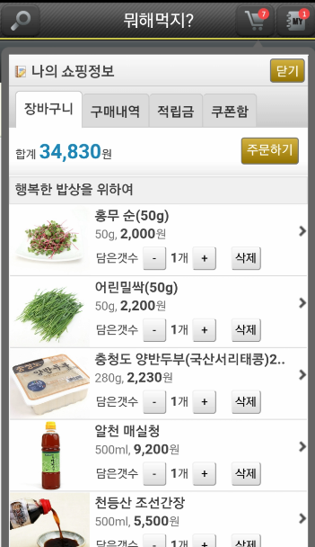
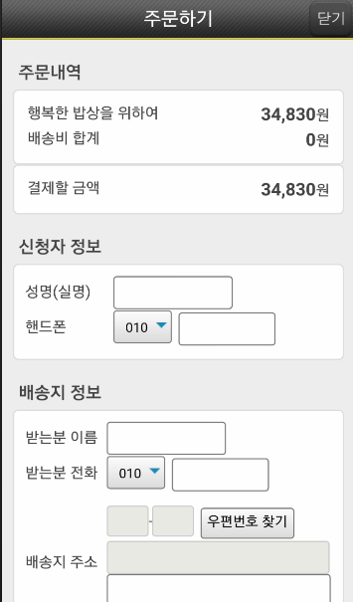
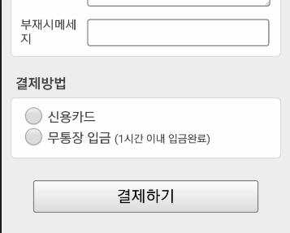
화면 제목 | 오 마이 셰프 첫 화면 | 화면 기능 | 쇼피 내역과 관련된 기능을 확인할 수 있다.
페이지 경로 | 카트 버튼 클릭시 출력되는 화면
Description
1 | 쇼핑카트 버튼을 클릭하면 출력되는 화면이다.
2 | 이전에 장바구니에 담았던 목록들이 순서대로 출력된다.
3 | 주문하기 버튼을 클릭하면 출력되는 창이다 정보를 입력하고 결제를 할 수 있다.
4 | 재료의 개수를 +,-버튼으로 제어할 수 있고 삭제 버튼을 이용해 재료를 삭제 할 수 있다.
5
6
7
1
3
2
4

Slide 10
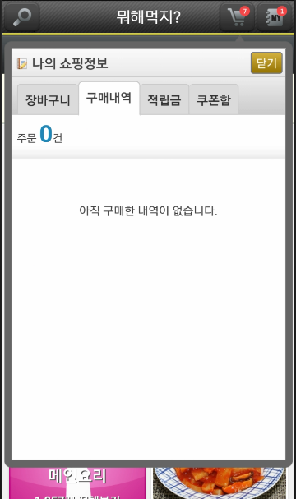
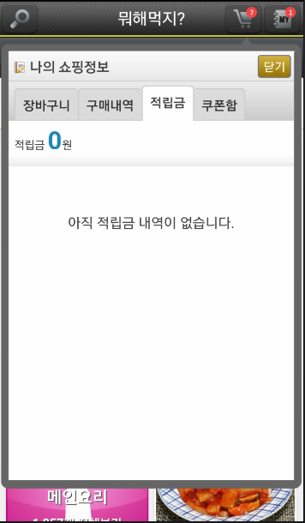
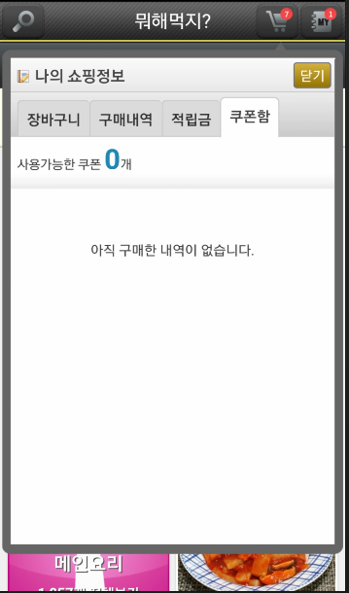
화면 제목 | 오 마이 셰프 첫 화면 | 화면 기능 | 냉장고 내부의 재료를 등록할 수 있다.
페이지 경로 | 사용할 재료를 선택시 출력되는 화면
Description
1 | 구매내역 탭을 클릭하면 현재 사용자가 구매했던 내역이 출력된다
2 | 적립금 탭을 클릭하면 구매했던 물품에 대한 적립금 내역이 출력된다
3 | 쿠폰함 탭을 클릭하면 사용자가 갖고 있는 쿠폰리스트를 출력한다
4
5
6
7
1
2
3

Slide 11
화면 제목 | 오 마이 셰프 첫 화면 | 화면 기능 | 냉장고 내부의 재료를 등록할 수 있다.
페이지 경로 | 사용할 재료를 선택시 출력되는 화면
Description
1 | 바로 장보기를 클릭하면 레시피에서 사용되는 재료 중 사이트에서 판매하는 상품을 장바구니에 넣을 수 있는 장보기 창이 출력된다
2 | 전체상품 장보기를 클릭하면 사이트에서 판매하는 모든 상품리스트를 구매할 수 있는 리스트창이 출력된다.
3 | 장바구니 담기 버튼을 클릭하면 선택한 재료가 장바구니에 추가된다.
4
5
6
7

Slide 12
화면 제목 | 오 마이 셰프 첫 화면 | 화면 기능 | 냉장고 내부의 재료를 등록할 수 있다.
페이지 경로 | 사용할 재료를 선택시 출력되는 화면
Description
1 | 바로 장보기를 클릭하면 레시피에서 사용되는 재료 중 사이트에서 판매하는 상품을 장바구니에 넣을 수 있는 장보기 창이 출력된다
2 | 전체상품 장보기를 클릭하면 사이트에서 판매하는 모든 상품리스트를 구매할 수 있는 리스트창이 출력된다.
3 | 장바구니 담기 버튼을 클릭하면 선택한 재료가 장바구니에 추가된다.
4
5
6
7

